Slide 1









ELEMEN MESIN 1
REGULER MALAM
PERTEMUAN 4
PROGRAM STUDI S1 TEKNIK MESIN
Universitas Jayabaya

Slide 2


Desain Berbasis Constraint; Desain for X (DFM, DFA, DFD, DFE, dsb)
Memahami requirement & constraint dalam design
Guidelines
metodologi di product life cycle
Why?

Slide 3


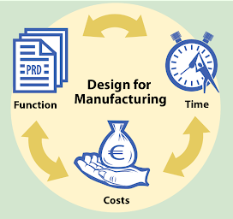
DFM
Design for Manufacturing yang berarti desain untuk manufaktur. DFM adalah praktik rekayasa yang bertujuan untuk merancang produk agar mudah diproduksi dan mengurangi biaya produksi, yang berfokus pada pengoptimalan proses desain. DFM memiliki beberapa tujuan, di antaranya:
Menciptakan desain yang fungsional, menarik, hemat biaya, dan layak untuk produksi massal
Meminimalkan kompleksitas operasi proses manufaktur
Mengidentifikasi dan mencegah kesalahan atau ketidaksesuaian
DFM bekerja dengan memeriksa lima prinsip utama, yaitu: Proses, Desain, Material, Lingkungan, Kepatuhan dan pengujian. Yang biasanya dilakukan selama tahap perancangan produk

Slide 4
DFA
Design for Assembly (DFA) adalah proses perancangan produk agar mudah dirakit dan diproduksi. Tujuannya adalah untuk meningkatkan efisiensi dan kemudahan perakitan produk, sehingga dapat mengurangi biaya produksi dan meningkatkan kualitasnya. Prinsip-prinsip DFA adalah:
Mengurangi jumlah komponen
Meminimalkan jumlah operasi perakitan
Membuat komponen lebih mudah digenggam, dipindahkan, diarahkan, dan dimasukkan
Manfaat DFA adalah:
Membuat proses manufaktur lebih mudah, cepat, dan konsisten
Mengurangi biaya perakitan
Meningkatkan kualitas dan keandalan produk
Mengurangi peralatan produksi dan inventaris komponen

Slide 5
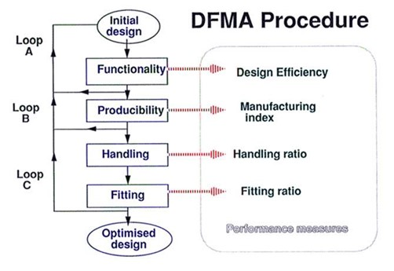
DFMA
Untuk menghasilkan desain produk yang optimal, dapat digunakan metodologi rekayasa yang disebut Desain untuk Manufaktur dan Perakitan (DFMA). DFMA menggabungkan DFA dan DFM secara bersamaan

Slide 6
DFD
DFD pertama kali diperkenalkan oleh Larry Constantine dan Ed Yourdon pada tahun 1970 melalui buku yang berjudul Structured Design. DataFlow Diagram (DFD) adalah diagram yang menggambarkan alur data dalam suatu sistem atau proses. DFD sering digunakan dalam pengembangan software, analisis sistem, dan pemodelan proses bisnis.
DFD memiliki beberapa karakteristik, yaitu:
Menggambarkan komponen-komponen sistem, aliran data, asal, tujuan, dan penyimpanan data
Menggunakan notasi simbol seperti persegi panjang, lingkaran, dan panah
Ditambahkan label teks untuk menunjukkan input dan output dari setiap entitas
Dapat dibuat secara manual atau menggunakan aplikasi khusus
Penulisan DFD dilakukan secara paralel atau serentak

Slide 7
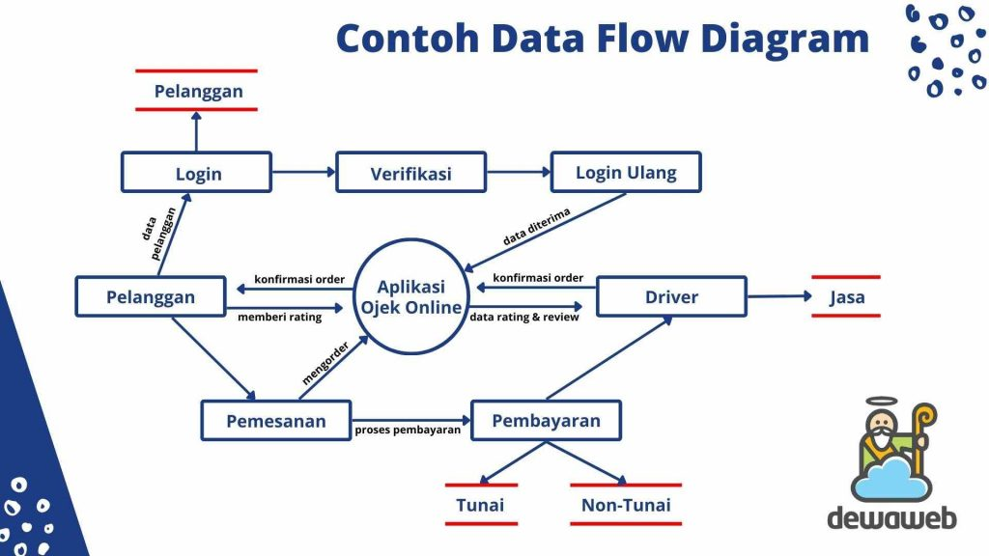

DFD
DFD memiliki beberapa jenis, yaitu:
DFD level 0: Diagram paling dasar yang menggambarkan interaksi dengan pihak eksternal
DFD level 1: Proses penjabaran informasi setelah melewati DFD level 0
DFD level 2: Deskripsi lebih detail dari proses DFD level 1

Slide 8
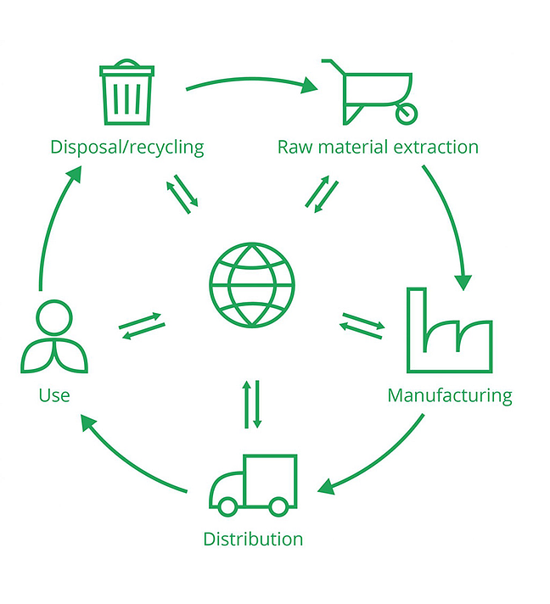
DFE
Design for Environment (DfE) adalah pendekatan desain yang bertujuan untuk mengurangi dampak lingkungan dari suatu produk, proses, atau layanan. DfE mempertimbangkan seluruh siklus hidup produk, mulai dari produksi, proses manufaktur, perakitan, hingga setelah produk habis masa pakainya.
Beberapa prinsip DfE, antara lain:
Menggunakan bahan-bahan yang ramah lingkungan dan menghindari bahan-bahan berbahaya atau beracun
Meminimalkan penggunaan bahan kemasan
Merancang produk untuk mencegah tumpahan
Memastikan umur panjang produk
Memastikan proses manufaktur yang efisien

Slide 9





DISCUSSION

